Slide 1
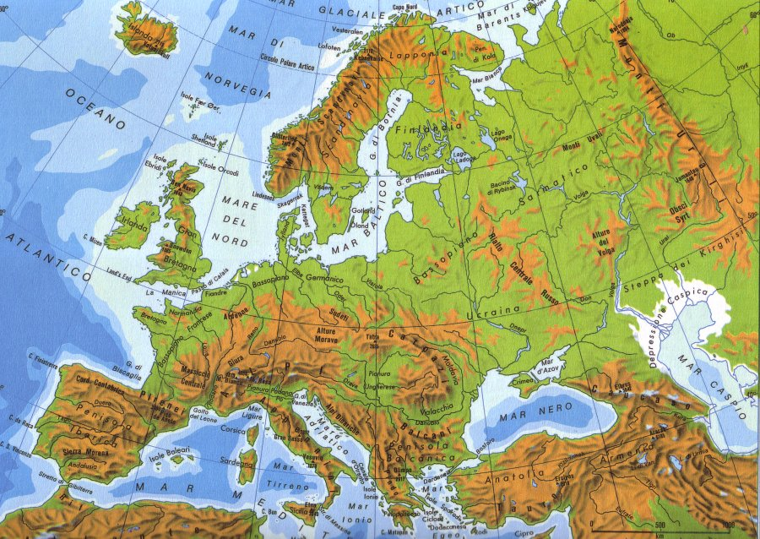

Slide 2
Yüzölçümü bakımından Okyanusya’dan sonra en küçük kıta olan Avrupa, Eski Dünya kara kütlesinin (Avrasya), kuzeybatısında Asya’dan yarımada şeklinde ayrılan küçük bir kısmıdır. Aslında Asya ile Avrupa kıtaları bir bütünsellik gösterir ve Avrasya adını taşımaktadır.
Kuzeyde Kuzey Buz Denizi, batıda Atlas Okyanusu ve güneyde Akdeniz ile çevrilen olan kıta, Afrika’ya çok yaklaşır
Örneğin bu uzaklıklar, Cebelitarık Boğazı’nda 14 km, Sicilya Boğazı’nda ise 140 km kadardır. Güneydoğuda ise, Ege Denizi, Marmara ve İstanbul - Çanakkale boğazları ile Asya Kıtası ve Ortadoğu topraklarından ayrılır

Slide 3
Doğuda, Asya Kıtası ile olan sının kesinlik taşımasa da Ural Dağları ile Ural Nehri’nin bu iki kıta arasında doğal bir sınır oluşturdukları kabul edilmektedir
Güneydoğuda ise Kafkas Dağları’nın su bölüm çizgisinin Asya ile Avrupa arasında ikinci bir doğal sınır oluşturduğu varsayılmaktadır.
Ural Dağları ile Hazar Denizi arasındaki sınır ya Ural nehri, ya da bunun daha doğusundaki Emba Nehri’ni takip etmektedir.

Slide 4
Hazar Denizi ile Karadeniz arasında ise üç ayrı sınır çizgisi kullanılabilir: Birisi en kuzeyde Hazar ve Azak denizleri arasındaki Kuma Maniç Vadi Çukurluğu; ikincisi.güneyde Kafkas Dağları’nın su bölümü çizgisi; nihayet üçüncüsü, Rusya ile İran ve Türkiye arasındaki siyasi sınırdır. Bu değişken sınırlar sonucunda, bazı coğrafyacılar Azerbaycan, Ermenistan ye Gürcistan’ı Avrupa kıtasına dahil etmektedir bazıları, bu ülkeleri Asya topraklarında varsaymaktadır.
Avrupa’nın doğu sınırlarından hiç birisi kesin sınır karakteri taşımamakla birlikte, günümüzde bu sınır, genellikle Ural Dağları, Ural Nehri ve Kafkas Dağları’nın su bölüm çizgisinden geçirilmektedir.

Slide 5
Avrupa anakarası, alçak bir kıtadır. Ortalama yükseltisi 330 m. kadardır. Oysa bu değerler Asya’da 1010 m, Amerika’da 650 m, Afrika’da 600 m, ve
Kıtada yükselti basamaklarının dağılışı da diğer anakaralara oranla çok farklıdır. Örneğin 0-200 m. yükseltilerin kapladığı alan kıtanın % 60 oranını bulurken; 200 - 500 m.ler arası % 24; 500 - 1000 m.ler arsası % 10; 1000 - 1500 m.ler arası % 5’lik değerlere sahiptir.Türkiye’de 1132 m’yi bulmaktadır.
Kıtanın doğu yarısı, monoton yapısı, silik topografyası ile hemen hemen Kuzey Asya ovalarının bir devamı gibidir.

Slide 6
Bu nedenle Doğu Avrupa, asıl Avrupa’nın gerçek bir parçası olmaktan çok onunla Asya arasında
Ortalama yüksekliği çok az (330 m.) olan Avrupa, geniş çöl arazilerine sahip olmayan tek kıtadır. Akarsu ulaşımının en yoğun ve ülkeler arası göçlerin en fazla olduğu kıtadır.geniş bir geçit alanı durumundadır.

Slide 7
Genel görünüm itibari ile büyük bir yarımadayı andıran kıta, yüzlerce ada ve yarımadayı kapsamaktadır. Özetle, kıyılarındaki girinti ve çıkıntılarının fazla olmasından dolayı, Avrupa’da iç deniz, yarımada, ada, körfez ve koy sayısı çok fazladır.

Slide 8
Avrupa’nın en önemli nehirleri ve uzunlukları şöyledir;
İspanya: Duero (786 km.), Tajo (1010 km.), Guadiana (801 km.), Guadalquivir (650 km.), Ebro (927 km.). bu nehirler arasında Ebro nehri dışındaki diğer nehirler Atlas Okyanusuna dökülür. Ebro nehri ise Akdeniz’e dökülür.
Fransa: Sen (776 km.), Loire (1020 km.), Garonne (650 km.), Rhone (812 km.), sen nehri Fransa’nın ulaşıma en elverişli akarsuyudur. Loire nehri ise Fransa’nın en uzun nehridir.
İngiltere:360 km. uzunluğundaki Thames nehri İngiltere’nin en uzun nehridir.
Almanya: Ren (1326 km.), Elbe (1165 km.), Oder (912 km.)
Polonya: Vistül (1387 km.)
Rusya: Dvina (1293 km.), Peçora (1789 km.), Volga (3688 km.), Don (1967 km.)

Slide 9
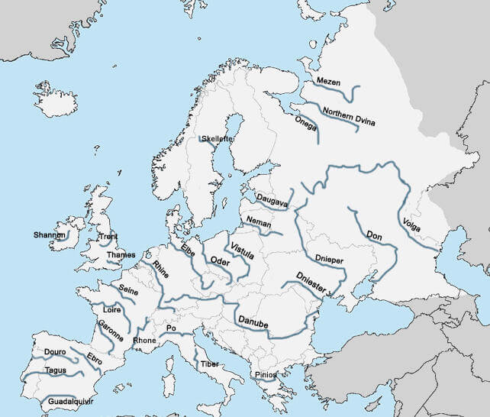

Slide 10
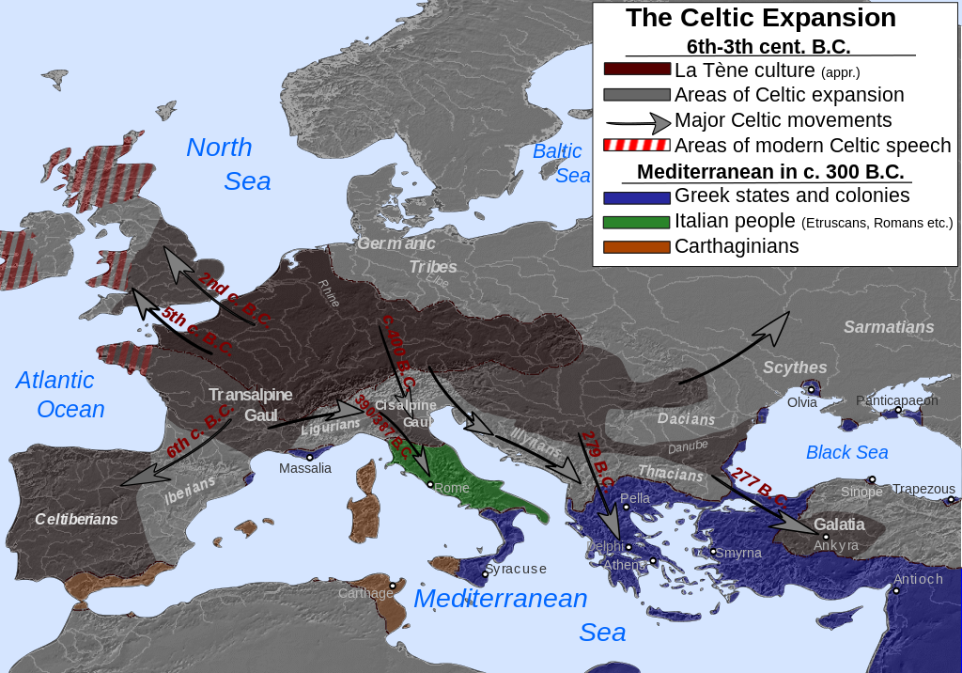

Slide 11
Keltler
Kelt kelimesi ilk kez Yunanlı tarihçi Hecataeus tarafından M.Ö. 517 yılında yunan mitolojilerinde geçmektedir.
Kelt kelimesi; cesur, savaşçı, erdemli anlamına gelmektedir. İlk çağ döneminde Avrupa da yaşamış kavimlerden biridir.
M.Ö 2000 yıllarında Keltler, anavatanları olan Orta Avrupadan göç etmişlerdir. Çoğu İspanya,Galya ve Britanya adalarına yerleşmiştir.

Slide 12
Savaşçı kişiliklerinin yanında döneme göre gelişmiş av taktikleri vardı. Aynı zamanda tarım alanında da çok gelişmişlerdir. Bazı icatlarda bulunmuşlardır. Fıçıyı ve tekerlekli pulluğu Keltler bulmuştur.
Genellikle göçebe yaşamaktaydılar. Bu göçler esnasında Yunanlılardan, İtalyotlardan ve Etrüsklerde bazı teknikleri öğrenmişlerdir.
Öğrendikleri tekniklerle kazan ve çömlek alanında gelişmişlerdir

Slide 13
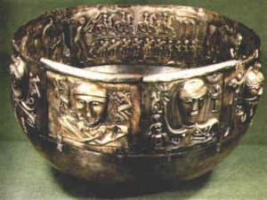

Slide 14
Dini inanış olarak ürünlerinin koruyucusu saydıkları kır tanrılarına tapmaktadırlar. Geleneklerinin koruyucusu olan kahin ve yargıç nitelikli druidler e yani din adamlarına inanırlardı. Druidler himayesinde yaşamlarını sürdürürlerdi.

Slide 15
Kediler, Kelt uygarlığında yüce güçlerin koruyucusu olarak kabul edilmiştir. Bu yüzden insanlar kedilerden korkuyordu.
Keltler dini inanışlara çok önem verirlerdi. Din onlar için bir amaçtı. Keltlerin inanışına göre at eti yenilmezdi. Keltlerde yazılı bir kültür bulunmamaktadır. Durid denen rahipler halkı yönetir ve şiirler yazardı. Keltlerin dini çok tanrılı dinlerdendir. Onların en önemli tanrısı güneş tanrısıdır. Adı Lugus’dur. Günümüzde Lugus, Apollon ile özdeşleştirilmiştir.

